Slide 1
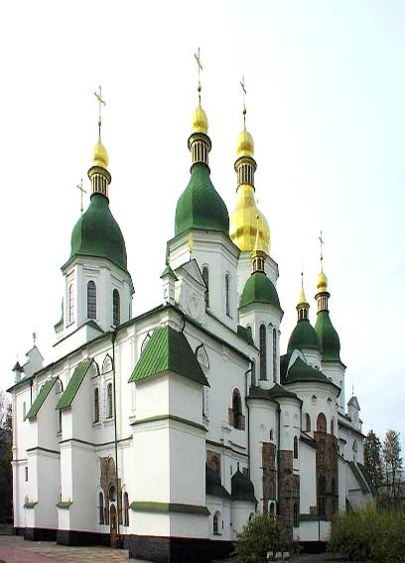
Колокола!
В них мощь России вся отражена.
Как только зазвучит набат Земной,
Ты слышишь стон людской,
И боль, и радость, и покой!
И эта песнь сливается с твоей Душой!

Slide 2
Крещение Руси

Slide 3
Задачи:
Узнать причины принятия христианства (почему?)
2. Узнать как происходило крещения.

Slide 4
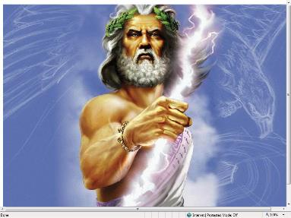
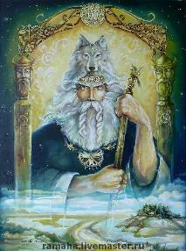
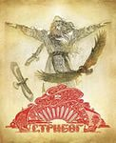
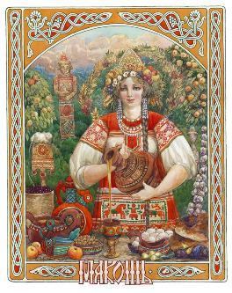
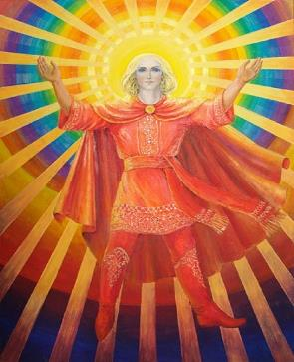

Slide 5
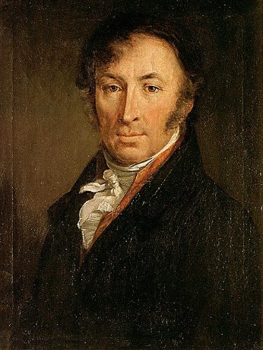
«…Доныне простые люди говорят у нас о Леших,
которые видом подобны Сатирам,
живут будто бы в темноте лесов,
равняются с деревьями и с травою,
ужасают странников, обходят их кругом и сбивают с пути;
о Русалках, или Нимфах дубрав…
о благодетельных и злых Домовых,
о ночных Кикиморах…»

Slide 6
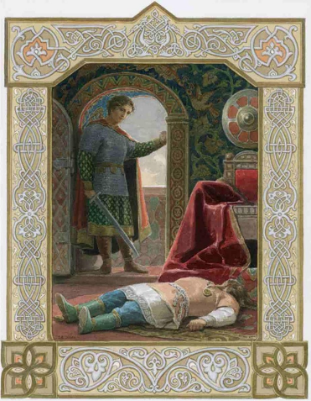
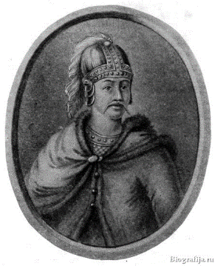
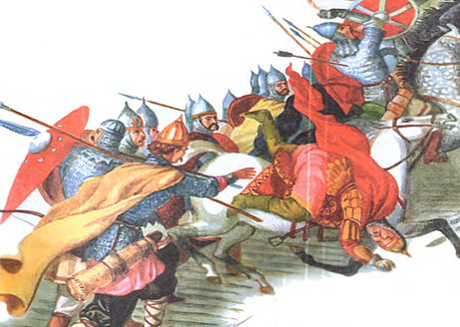
972 – 980 гг.

Slide 7
496г. – Хлодвиг, король франков принимает христианство;
531г.- крещение Эфиопии;
861г. – крещение Болгарии;
956г. - утверждение христианства в Польше.

Slide 10
Крещение Руси

Slide 11
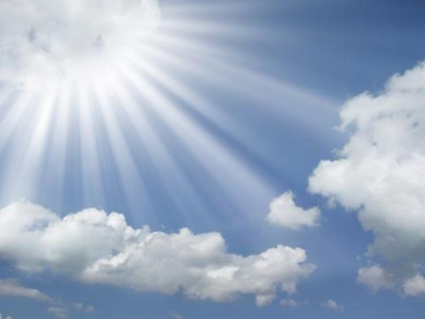
«Спасибо»

